Slide 1
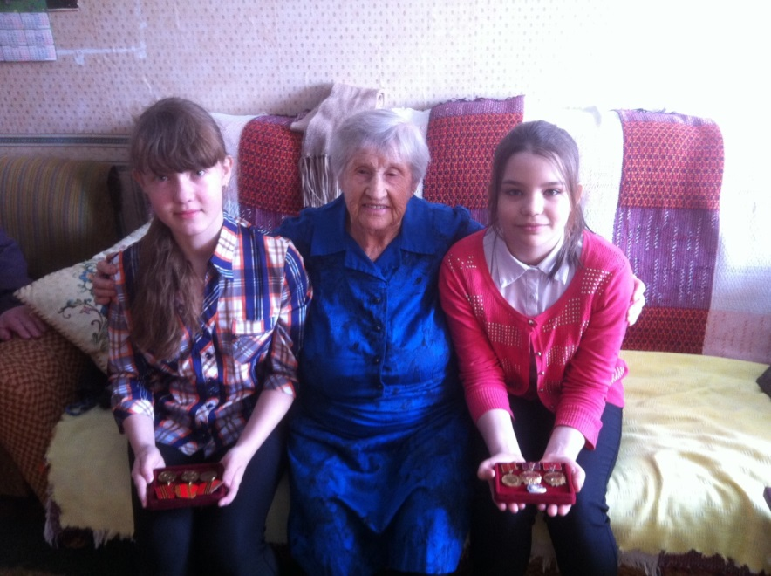
Исследовательская работа
Память, которая побеждает время
Авторы: Петрикова Инна, Трепалина Дарья, ученицы 5 а класса МБОУ ООШ №5
Руководитель: Никишина Т.А.

Slide 2
Цель :
Рассказать о судьбе женщины - труженицы тыла, пережившей ужасы Великой Отечественной войны, чтобы понять, какой ценой завоевано счастье - жить под мирным небом.
Задачи:
1. Собрать достоверную информацию об Александровской Полине Тимофеевне.
2. Проанализировать информацию и оформить работу.
3.Провести классный час по результатам исследования

Slide 3
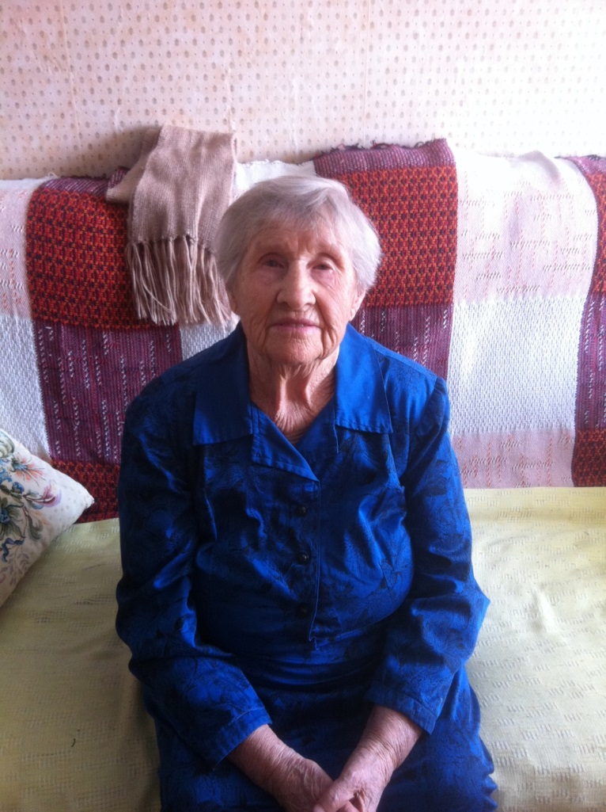
Александровская Полина Тимофеевна
Родилась 24 ноября 1924 года в селе Комариха Белоглазовского района Алтайского края
Александровская Полина

Slide 6
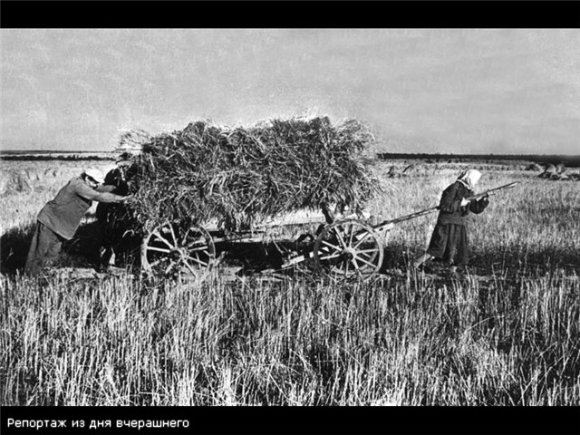
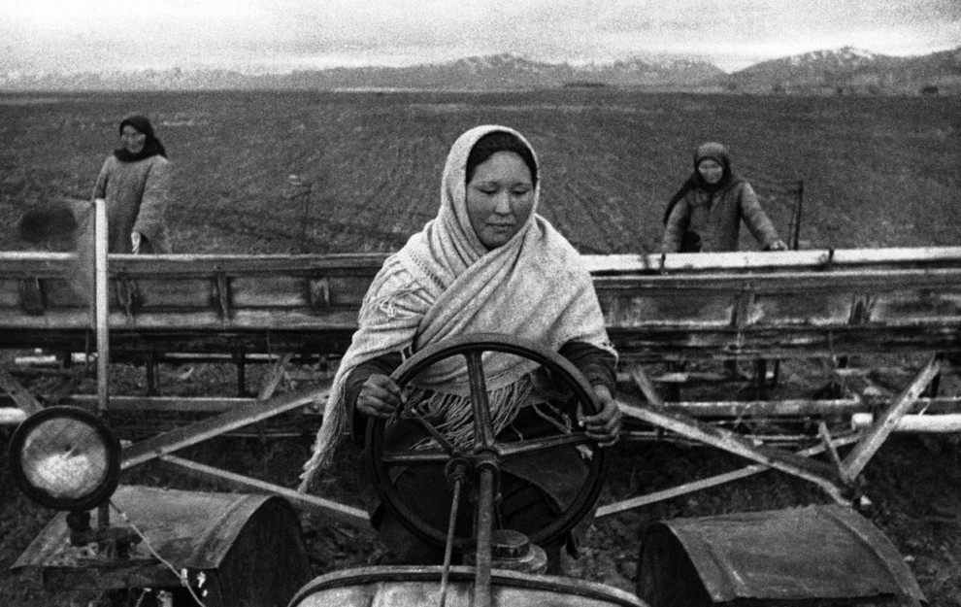
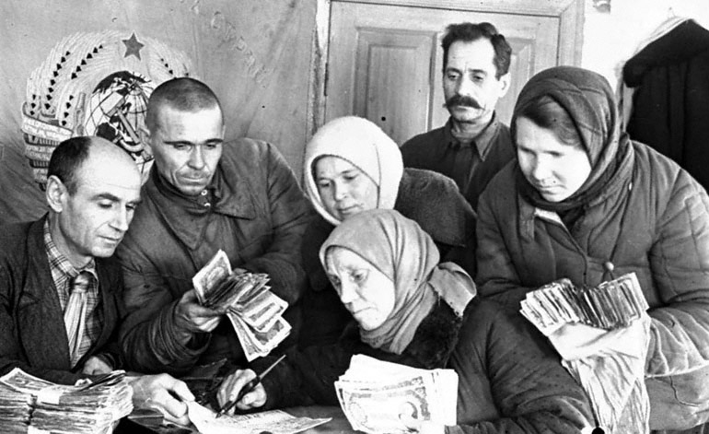
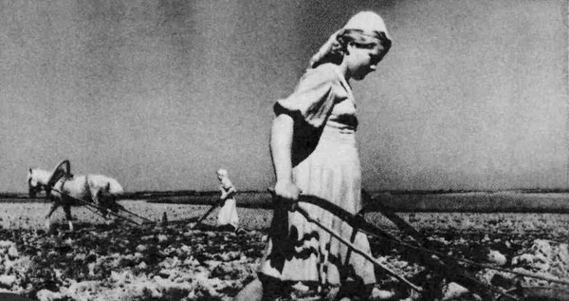
Всё для фронта, всё для Победы

Slide 7
Всё для фронта, всё для Победы

Slide 8
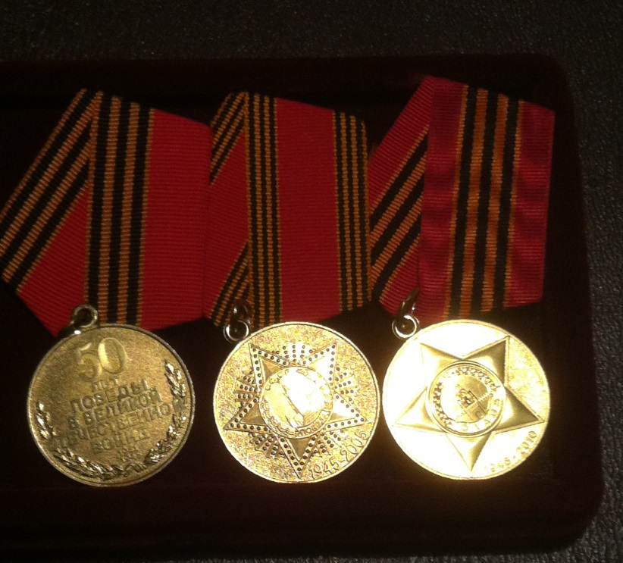
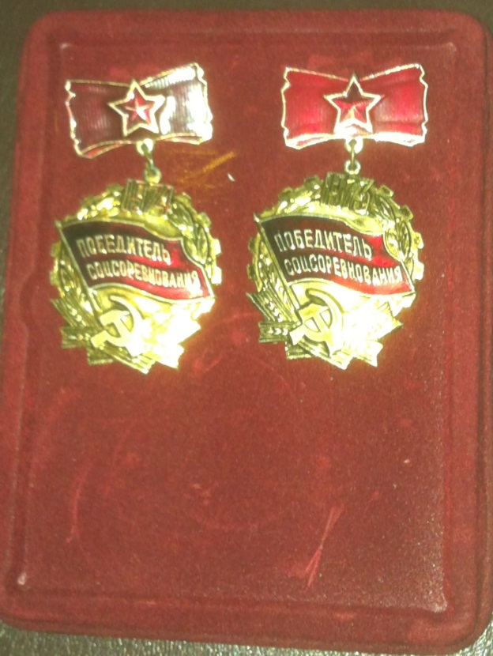
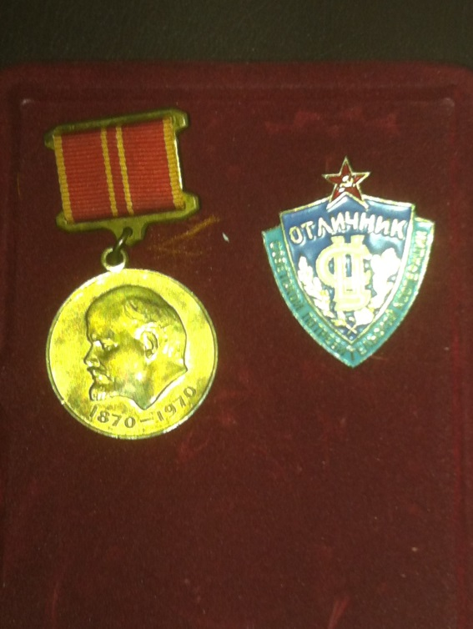

Slide 9
Да разве об этом расскажешь-
В какие ты годы жила!
Какая безмерная тяжесть
На женские плечи легла!...
За все ты бралася без страха,
И, как в поговорке какой,
Была ты и пряхой и ткахой
Умела иглой и пилой.
Рубила, возила, копала,-
Да разве же все перечтешь?
М. Исаковский

Slide 10
Вывод
Воспоминания Полины Тимофеевны о прожитой жизни забыть невозможно.
Последствия войны простираются далеко во времени, они живут в наших семьях, в памяти наших родных, они переходят к детям и внукам, они в их воспоминаниях. Война живет в памяти всего народа.
Человеческая жизнь не бесконечна, продлить ее может лишь память, которая одна только побеждает время ! Их воспоминания, это наказ нам, молодым – мы обязаны жить лучше.

Slide 11
http://ru.viptalisman.com/flash/templates/graduate_album/album2/852_small.jpg
Интернет-ресурсы:
http://ru.viptalisman.com/flash/templates/graduate_album/album2/852_small.jpg
http://img fotki.yandex.ru/get/6442/102699435.87c/0_a1b45_d5dec2a3_L.png.jpg
http://forumsmile.ru/u/5/2/8/528e4f55578d182ee6e800cbabdc7046.png
http://forumsmile.ru/u/2/f/d/2fd432955c982f0b9b333d8123e9b07f.jpg
http://www.slideboom.com/presentations/674483/

